Slide 1
NAV Hjelpemiddelsentral Nordland
Line Bjørnerud
Koordinator/Seniorrådgiver
Arbeid og utdanning

Slide 2
NAV Hjelpemiddelsentral har et overordnet og koordinerende ansvar for hjelpemidler, tolketjenester og arbeidsrettet veiledningstjeneste
Formidling av hjelpemidler og bistand med råd og veiledning om hva som er god tilrettelegging for den enkelte, uavhengig av finansieringsansvar
Tilbyr kompetanse og tjenester innenfor fagområdene;
Syn
Hørsel
Kognisjon
IKT og Teknikk
Kommunikasjon
Bevegelse/ergonomi
Arbeidsrettet veiledning
Tolk for hørselshemmede
Trygdefaglig kompetanse, «Vedtak»
Fokus på brukermedvirkning for å styrke kvaliteten og sikre brukerne
innflytelse på utformingen av tjenesten.

Slide 3
Samarbeidsparter
NAV
Statped
Husbanken
Brukerutvalg
Spesialisthelsetjenesten, rehabiliteringsinstitusjoner m.v.
Bedriftshelsetjenesten
Høyskoler, universiteter
Fylkeskommune
Kommuner
Arbeidsivere

Slide 4
Dagligliv og arbeidsliv
Kommunen har ansvar for å tilrettelegge for sine innbyggere i dagligliv, fritiden og skole, generelt/universelt/individuelt samt rådgiving i den forbindelse
Det er kommunekontaktene som har ansvar for å lære opp brukeren i det hjelpemidlet de får fra folketrygden via Hjelpemiddelsentralen
Eks. komfyrvakt, lydutjevningsanlegg, påminning, kommunikasjonshjelpemidler, lese tv
Reparasjon av tekniske hjelpemidler. (Kompleksitet)
Arbeidsgiver har ansvar for å tilrettelegge for sine ansatte –så langt som mulig
Hjelpemiddelsentralen gir opplæring og veiledning i hjelpemidlet
Hjelpemiddelsentralen bidrar til tilrettelegging på arbeidsplass
Notes:
Behandlingshjelpemidler er hj.m som ikke avhjelper dag. Livets aktiviteter og funksjoner, fritid og arbeid.
Sykkel til trening nei. Ja til forflytnig.
Kommer an på funksjonsnedsettelsen og ikke diagnosen.
Behandlingshjelpemidler tar helesforetakene seg av.
Eks jonasmaske som avhjelper en lungesykdom

Slide 5
Team og tverrfaglig samhandling
Arbeids- og utdanningsteamet
Prioritert område
Jobber tverrfaglig
Karriereveiledning
Barneteamet
Prioritert område
System, kommune
Boligteamet
System, kommune
Husbanken
Notes:
Tilpasning i bolig kan ofte være mer hensiktsmessig og nødvendig en et hjelpemiddel. F.eks. adkomst istedenfor en lang rampe evt. løfteplattform
Tilrettelagt soverom 1. etg.

Slide 6
Trygdefaglig kompetanse, råd og veiledning
Arbeidsgivers/selvstendig næringsdrivendes tilretteleggingsansvar
Finansierings- og tiltaksmuligheter
Hjelpemiddeltiltak i form av driftsmidler/driftsutstyr
Stønader
Søknadsprosedyrer
Notes:
Forhåndskontakt
Mulighet for å få mer informasjon om arbeidsgivers tilretteleggingsansvar

Slide 7
Tiltak og virkemidler
Lese og sekretærhjelp
Funksjonsassistanse
Tolk for døve, hørselshemmede og døvblinde på arbeidsplass/utdanning
Hjelpemidler
Driftstilskudd
Karriereveiledning
Notes:
Alfabetisk oversikt - Tiltak og virkemidler - nav.no

Slide 8
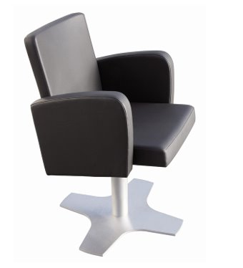
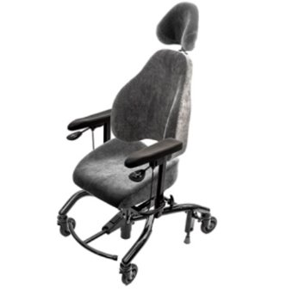
Hva er et teknisk hjelpemiddel?
Hva er et teknisk hjelpemiddel?
Løsøre eller utstyr som direkte avhjelper, kompenserer eller erstatter en funksjonssvikt

Slide 9
Hjelpemidler vs dagligdags teknologi
Ikke alle «hjelpemidlene» kan fås fra Hjelpemiddelsentralen
Mange av hjelpemidlene er i varer i daglig handel
Vi har kompetanse på mange av hjelpemidlene og hvordan de kan avhjelpe en funksjonsnedsettelse
Hjelpemidler som kan brukes på en annen måte en hva de er tenkt til

Slide 10
Hvordan jobber vi på Nav Hjelpemiddelsentral med individuell tilrettelegging?
Kartlegge styrker og tilretteleggingsbehov
Prøve ut og evaluere
Finner tiltak/løsninger/virkemidler
Notes:
Arbeid og utdanning | Kunnskapsbanken
Arbeidsrettet veiledningstjeneste (AVT) (sharepoint.com)
Psykologtjenesten i NAV Hjelpemidler og tilrettelegging (sharepoint.com)
Tilrettelegging i arbeid og utdanning (sharepoint.com)
Kartlegger styrker og tilretteleggingsbehov
Samtaler
Saksinformasjon
Observasjon
Organisatorisk arbeidsmiljø, fysisk og psykososialt
24 t mennesket (sekundære behov)
Møte med arbeidsplass/utdanning/helse/NAV
Kartlegging og veiledning av egne ressurser og kunnskap om egen situasjon
Yrkesveiledning/karriereveiledning
Finner tiltak/løsninger/virkemidler
Råd og veiledning
Hjelpemidler
Økonomiske virkemidler
Prøver ut og evaluerer

Slide 11
Resultat av samhandlingen
I jobb
Sykemeldt
26 uker
AAP
2022
2018
For å bidra til at flere med nedsatt funksjonsevne kommer i arbeid eller utdanning skal Hjelpemiddelsentralens kompetanse tas i bruk tidlig i oppfølgingsløpet

Slide 13
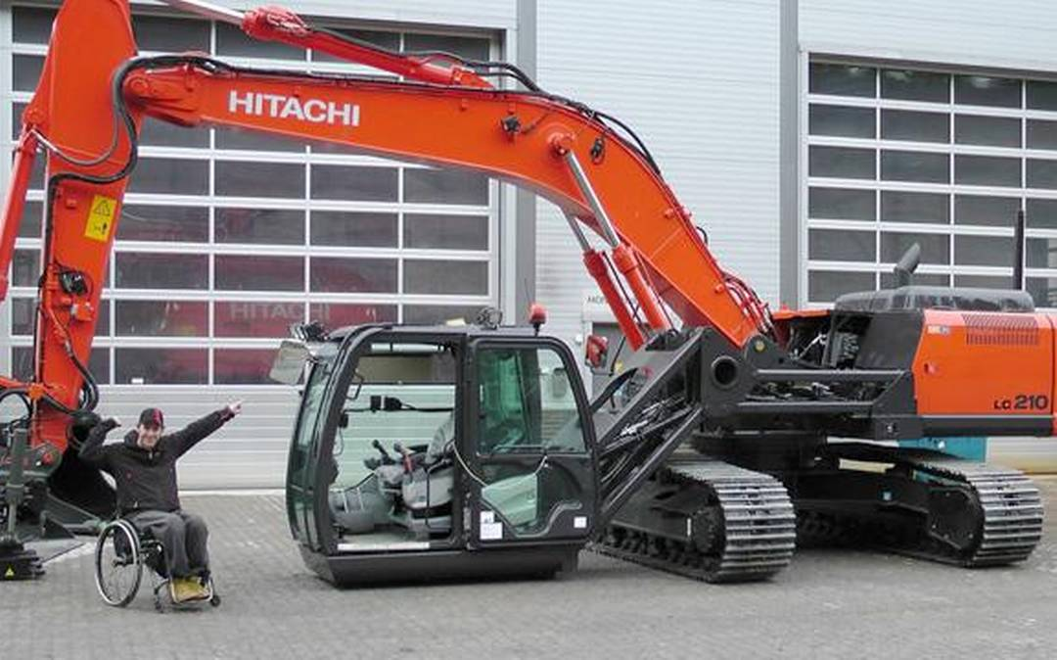
Tilrettelegging på arbeidsplass - Ergonomi og Bevegelse
Arbeidskartlegging - Bruk BHT først og fremst
Hjelpemidler innen ergonomiske løsninger
Ordinært utstyr som må spesialtilpasset
Tilpasning og ombygging av maskiner
Funksjonsassistent
Notes:
Når det gjelder ergonomi –sjekk ut med BHT først
Lokal tilgjengelighet
Ikke trø i deres bedd
Har god kompetanse på området
Kontakt HMS ved spesialtilpasning/kompliserte saker

Slide 14
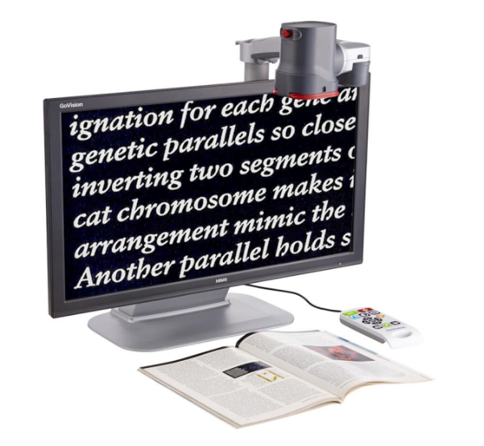
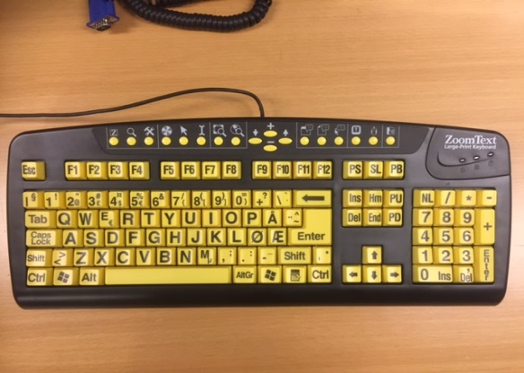
Tilrettelegging på arbeidsplass Syn
Svaksynte / Blinde
Tilrettelegging av datamaskin og plassering
Hjelpemidler
Belysning
Lese- og sekretærhjelp
Lysoverfølsomhet
Hjernerystelse
Notes:
Arbeidstakere med rett på synshjelpemidler:
Svaksynte, blinde, personer med nedsatt kontrastsyn eller unormal sterk grad av lysømfintlighet
Hjelpemidler
Filterbriller, lupe, digitallupe, lesetv, forstørrelsesprogram, tastatur mm.
Belysning
Gi råd i forhold til belysning (armaturer og fargetemperatur) og solskjerming
Plassering
Gi råd i forhold til plassering av synstekniske hjelpemidler, skjerm og belysning
Case
Synshemmet selger i butikk/leder
Mye hodepine, klarte ikke å st i jobb pga. øyesykdom
Usikker på karrierevei – vip24 interesse og verdi test
Muligheter for tilrettelegging og det å klare å stå i jobb
Tekniske hjelpemidler i utdanningen – tavle kamera

Slide 15
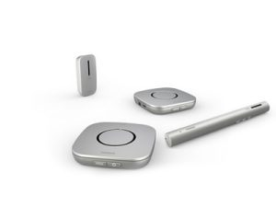
Tilrettelegging på arbeidsplass Hørsel
Høreapparater er grunnmuren til andre hjelpemidler (hørselssentralen)
Hjelpemiddelsentralen har hjelpemidler som skal gjøre det mulig å oppfatte tale
Lydoverfølsomhet
Lydmiljø - Akustikkmåling
Hjelpemiddelsentralen har
Notes:
Høreapparat leveres av hørselssentralen. Og er grunnmuren for de fleste hørselstekniske hjelpemidlene
Vi prøver ut mikrofoner og høyttalere (samtaleforsterkning som gjør det mulig å oppfatte tale)
Arbeidsoppgaver, variasjon, lengde, kontor og informasjonsflyt i bedrift
Stort energi tap
Hjelpemiddel i tillegg til høreapparatet
Tolketjenesten (tegnspråk, skrivetolk)
Case:
Diagnostisert med psykiske problemer
Kartlegging viste misofoni
Tilrettelegging tastatur, eget kontor/skjermet kontorplass
Samtale for å bli bevist egen utfordring/diagnose
Ingen psykiske problemer
Case:
Sykemeldt pga. hodepine, skulder/nakkeproblematikk
Moderat hørselshemning
Samtaleforsterkning ved små høyttalere/ rogerpenn
Kurs til kollegaer og ledere

Slide 16
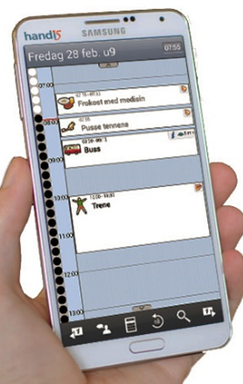
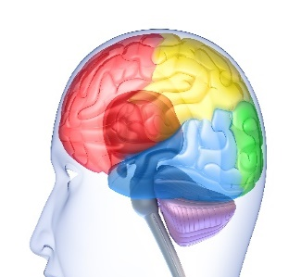
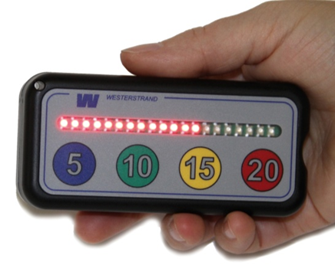
Tilrettelegging på arbeidsplass Kognisjon
Få oversikt over arbeidsoppgaver
Organisering av oppgavene - planlegge
Få beskrevet HVA - tydelig
Tidsbruk, oppstart og ferdigstillelse
Konsentrasjon
Auditive og visuelle inntrykk/forstyrrelser
Hukommelse
Trygghet og ro
Impulskontroll
Notes:
God struktur på arbeidsplassen
Sjekklister
Kalender med påminnelser, alarmer, smartklokke, smarttelefon
Hjelpemidler i form av tid og struktur (avanserte kalendere med sjekklister, bilder på hva som skal gjøres, nedtelling)
Case
EkKS ;ADHD kan ha utfordringer i forhold til auditiv og visuelt støy. Men også ervervede hjerneskader kan slite med hørselsinntrykk. Det som tidligere var «koselig sjorr, oppleves nå som støy og forstyrrende/utmattende.
Høyt utdannet, datajobb med mye ansvar
Arbeidsplassbesøk
Samtale med AT og AG
Fokus på organiseringsprogram
Fargekoding
Visuell og auditiv skjerming (persienner, hodetelefoner, planter, plassering)
Case
Asberger
Memotimer for å komme seg tidsnok til bussen
Veiledning – sortering av arbeidsoppgaver. Liste over hva som skal gjøres
Strategi for å dele opp arbeidsoppgavene og «lage huskeliste»
Viktig med liste der man haker av utførte oppgaver, gir trygghet på at jeg har gjort det. EKS medisindosett på dager og klokkeslett.

Slide 17
Tilrettelegging på arbeidsplass
Lese og skrive vansker
Alternativ betjening
Notes:
Opp mot 50% av de som har behov for tilrettelegging i Nav har en eller annen form for lese og skrivevanske
Tore mørketall når det gjelder lese og skrivevansker.
Stort spekter fra dysleksi til litt vansker med lesing
I en kartleggingssamtale/første samtale spør gjerne om dette med lese og skrivevansker

Slide 18
Informasjon/kurs om spesifikke fagområder
Hvordan tilrettelegge for hørselshemmede på arbeidsplass
Hvordan tilrettelegge for synshemmede på arbeidsplassen
Hvordan tilrettelegge for kognitive utfordringer
Omvisning på Hjelpemiddelsentralen

Slide 19
Nyttig nettside om tilrettelegging
Ved nedsatt arbeidsevne kan tilrettelegging og
hjelpemidler på arbeidsplassen være avgjørende.
Tilretteleggingen kan være av organisatorisk,
psykososial eller fysisk art
Kunnskapsbanken.net

